Slide 1
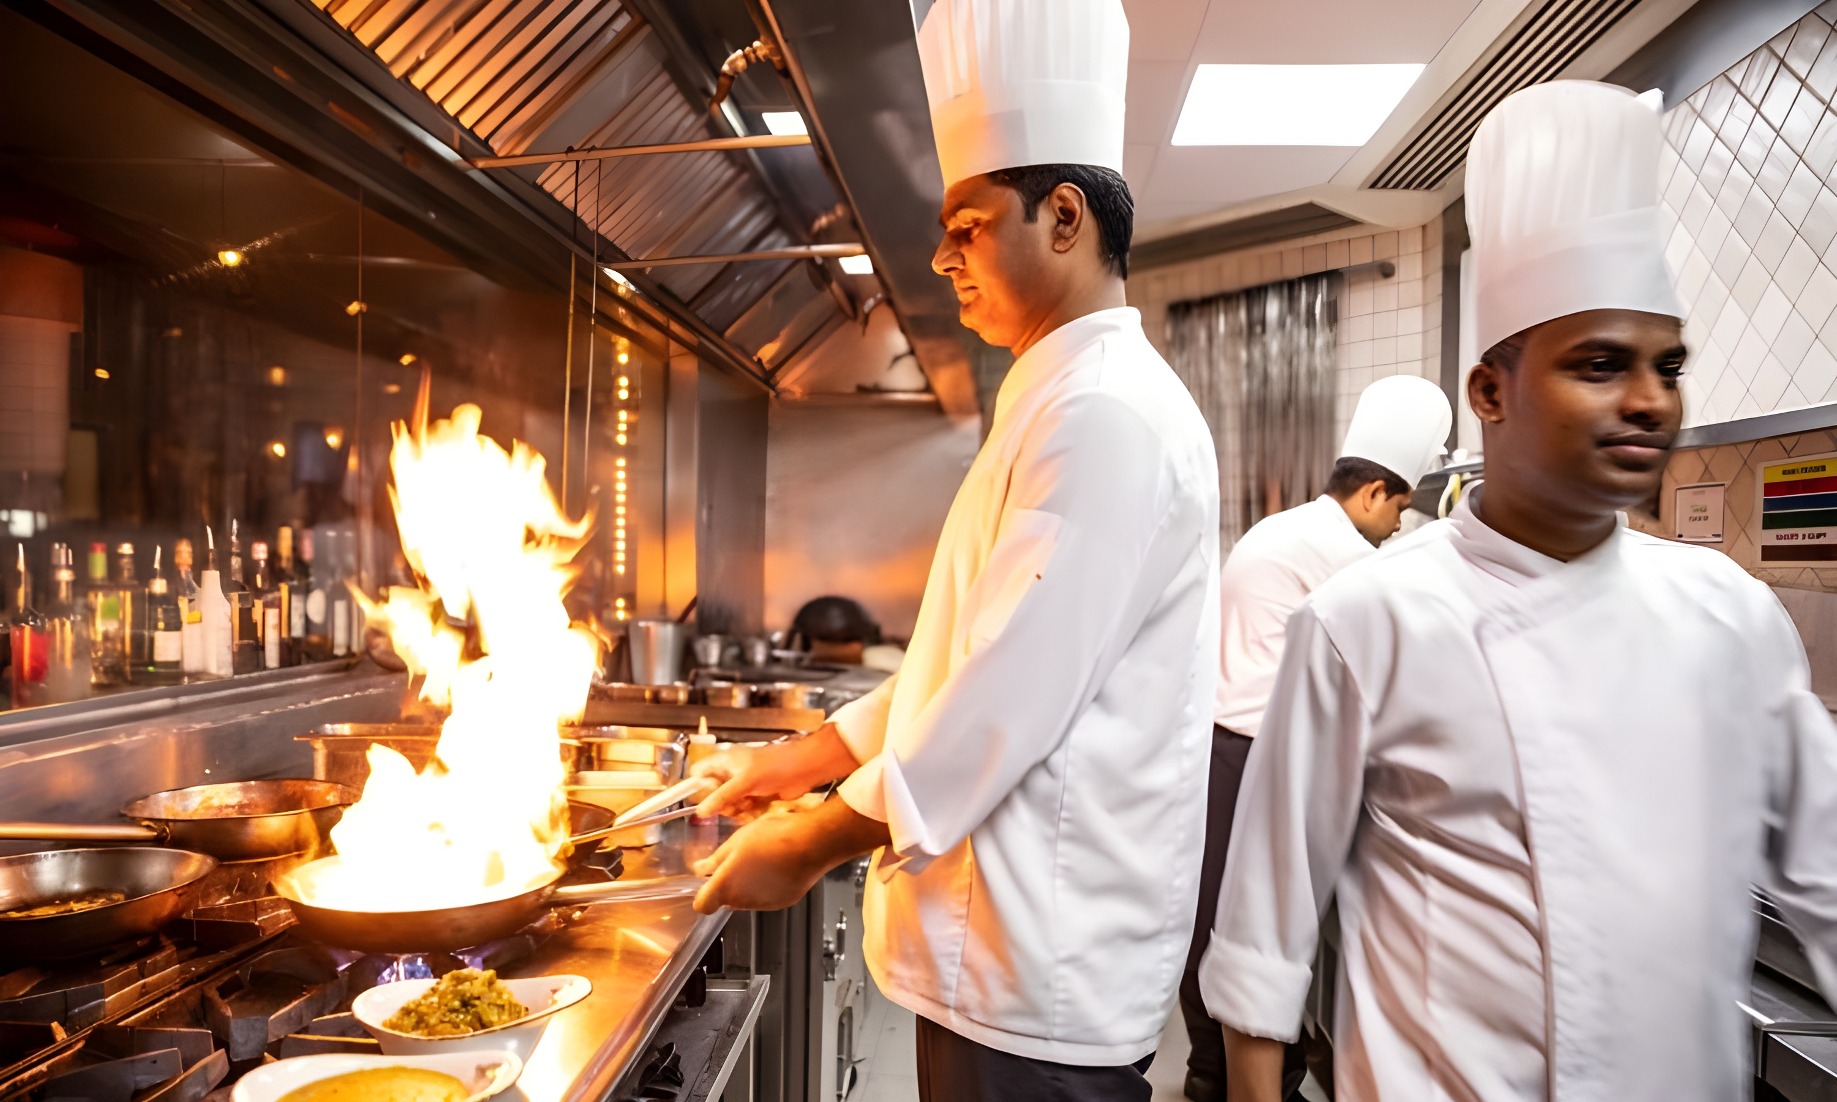


02
Problema
01
Introducción
05
Funcionalidades
04
Arquitectura
08
Impacto
06
Tecnologías
ChefCalc: Gestión Inteligente de Raciones
03
Solución
07
I.A DeepSeek

Slide 2


01
Introducción
Introducción
02
01
Problema
03
Solución
CONTENIDO
04
Arquitectura
05
Funcionalidades
06
Tecnologías
07
I.A DeepSeek
08
Impacto

Slide 3
Introducción
01

Slide 4

Sistema Inteligente de Gestión de Raciones
Presentación del sistema
Este es un sistema que combina tecnología con “gastronomía” para optimizar la planificación de raciones y/o menus.
Este software proporciona una solución integral para la gestión de raciones, garantizando precisión y eficiencia en cada paso del proceso.

Slide 5
Control deficiente de costos
El control deficiente de costos e inventario es un problema común en cocinas institucionales. La falta de precisión en los cálculos manuales conduce a un uso ineficiente de recursos y un aumento en los gastos operativos.
02
Problema
Desperdicio significativo
En cocinas institucionales, se desperdicia del 5% al 10% llegando a extremos de 20% en algunos casos, de los alimentos debido a cálculos manuales imprecisos. Esta situación no solo es económica sino también insostenible, ya que genera pérdidas economicas significativas a largo plazo.
Falta de estandarización
La falta de estandarización en las recetas es otro desafío. Sin un sistema centralizado, es difícil mantener la consistencia en la calidad y cantidad de los platos preparados, lo que afecta la experiencia del cliente.

Slide 6
Perdidas Institucionales: 20% de Desperdicio
Control deficiente de costos
Desperdicio significativo
El control deficiente de costos e inventario es un problema común en cocinas institucionales. La falta de precisión en los cálculos manuales conduce a un uso ineficiente de recursos y un aumento en los gastos operativos.
En cocinas institucionales, se desperdicia del 5% al 10% llegando a extremos de 20% en algunos casos, de los alimentos debido a cálculos manuales imprecisos. Esta situación no solo es económica sino también insostenible, ya que genera pérdidas economicas significativas a largo plazo.
Falta de estandarización
La falta de estandarización en las recetas es otro desafío. Sin un sistema centralizado, es difícil mantener la consistencia en la calidad y cantidad de los platos preparados, lo que afecta la experiencia del cliente.

Slide 7
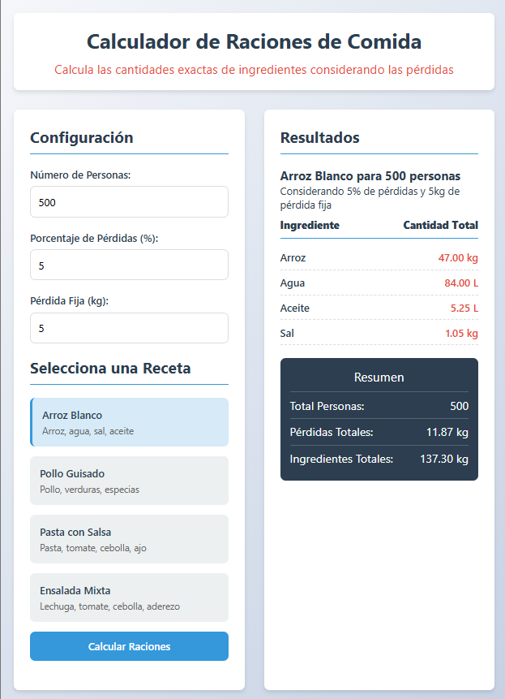
03
Solución
Sistema automatizado de cálculo y control de perdidas ChefCalc ofrece un sistema automatizado de cálculo de raciones que garantiza precisión matemática en el escalado de recetas. Con algoritmos avanzados que pueden personalizar variables por receta para adaptarse a necesidades específicas.
Tambien incluye un control inteligente de pérdidas y desperdicios, lo que permite una gestión eficiente de los recursos. Además, ofrece una gestión centralizada de recetas estandarizadas y análisis de costos en tiempo real.

Slide 8
Solución Automatizada Integral
Sistema automatizado de cálculo y control de perdidas ChefCalc ofrece un sistema automatizado de cálculo de raciones que garantiza precisión matemática en el escalado de recetas. Con algoritmos avanzados que pueden personalizar variables por receta para adaptarse a necesidades específicas.
Tambien incluye un control inteligente de pérdidas y desperdicios, lo que permite una gestión eficiente de los recursos. Además, ofrece una gestión centralizada de recetas estandarizadas y análisis de costos en tiempo real.

Slide 9




Base de datos PostgreSQL
PostgreSQL es la base de datos empresarial utilizada por ChefCalc. Ofrece robustez, seguridad y capacidad de manejar grandes volúmenes de datos, lo que es esencial para cocinas institucionales.
04
Interfaz Web
La interfaz web de ChefCalc está diseñada para ser intuitiva y fácil de usar. Con HTML, CSS3 y JS, se garantiza una experiencia de usuario fluida y responsive en todos los dispositivos.
Arquitectura
API Flask
Integración con DeepSeek AI
ChefCalc se integra con DeepSeek AI para la generación de recetas inteligentes. Esta integración permite la creación de recetas con cantidades exactas y formatos estandarizados, mejorando la precisión y la eficiencia.
La API Flask es el corazón del sistema, proporcionando una conexión eficiente entre la interfaz web y la base de datos. Esta API REST es ligera y escalable, lo que asegura un rendimiento óptimo.

Slide 10
Arquitectura Técnica del Sistema
Interfaz Web
API Flask
Base de datos PostgreSQL
Integración con DeepSeek AI
La interfaz web de ChefCalc está diseñada para ser intuitiva y fácil de usar. Con HTML, CSS3 y JS, se garantiza una experiencia de usuario fluida y responsive en todos los dispositivos.
La API Flask es el corazón del sistema, proporcionando una conexión eficiente entre la interfaz web y la base de datos. Esta API REST es ligera y escalable, lo que asegura un rendimiento óptimo.
PostgreSQL es la base de datos empresarial utilizada por ChefCalc. Ofrece robustez, seguridad y capacidad de manejar grandes volúmenes de datos, lo que es esencial para cocinas institucionales.
ChefCalc se integra con DeepSeek AI para la generación de recetas inteligentes. Esta integración permite la creación de recetas con cantidades exactas y formatos estandarizados, mejorando la precisión y la eficiencia.

Slide 11
Análisis de costos
01
El sistema ofrece un análisis inteligente de costos con precios de ingredientes actualizados en tiempo real. Esto permite proyectar ahorros significativos y optimizar el presupuesto de la cocina.
05
Cálculo preciso
ChefCalc utiliza algoritmos matemáticos avanzados para garantizar un cálculo preciso de las raciones. Las variables son personalizables por receta, lo que permite adaptarse a necesidades específicas y minimizar el desperdicio.
Funcionalidades
Interfaz multiplataforma
02
ChefCalc es compatible con una interfaz web responsive y aplicaciones móviles nativas. La experiencia de usuario es intuitiva y diseñada para chefs profesionales, asegurando una adopción fácil y eficiente.

Slide 12
Funcionalidades Clave del Sistema
Análisis de costos
Cálculo preciso
01
El sistema ofrece un análisis inteligente de costos con precios de ingredientes actualizados en tiempo real. Esto permite proyectar ahorros significativos y optimizar el presupuesto de la cocina.
ChefCalc utiliza algoritmos matemáticos avanzados para garantizar un cálculo preciso de las raciones. Las variables son personalizables por receta, lo que permite adaptarse a necesidades específicas y minimizar el desperdicio.
Interfaz multiplataforma
02
ChefCalc es compatible con una interfaz web responsive y aplicaciones móviles nativas. La experiencia de usuario es intuitiva y diseñada para chefs profesionales, asegurando una adopción fácil y eficiente.

Slide 13

06
Tecnologias
ChefCalc utiliza un stack tecnológico robusto, incluyendo Python para backend, Flask para API REST, PostgreSQL para la base de datos y HTML/CSS/JS para frontend. Estas tecnologías garantizan un sistema escalable y eficiente.
Tecnologías principales

Slide 14
Stack Tecnológico Implementado
ChefCalc utiliza un stack tecnológico robusto, incluyendo Python para backend, Flask para API REST, PostgreSQL para la base de datos y HTML/CSS/JS para frontend. Estas tecnologías garantizan un sistema escalable y eficiente.
Tecnologías principales

Slide 15
07
I.A DeepSeek

Slide 16
Integración DeepSeek AI para Recetas
Flujo de trabajo con IA
ChefCalc se integra con DeepSeek AI para generar recetas con cantidades exactas. El flujo de trabajo incluye el procesamiento de prompts de usuario, la generación de recetas en formato JSON estandarizado, la validación automática de datos y la inserción en la base de datos PostgreSQL. Esta integración mejora la precisión y la eficiencia en la generación de recetas.

Slide 17

Ahorro en costos
El sistema también logra un ahorro del 25% en los costos de ingredientes y una reducción del 40% en el tiempo de planificación. Estos beneficios económicos se suman a la estandarización de procesos culinarios, asegurando una operación más eficiente y consistente.
08
Reducción de desperdicio
ChefCalc logra una reducción del 30% en el desperdicio de alimentos, lo que tiene un impacto significativo tanto económico como ambiental. Esta reducción se logra mediante la precisión en el cálculo de raciones y la gestión eficiente de recursos.
Impacto

Slide 18
Resultados Cuantificables del Sistema
Ahorro en costos
Reducción de desperdicio
El sistema también logra un ahorro del 25% en los costos de ingredientes y una reducción del 40% en el tiempo de planificación. Estos beneficios económicos se suman a la estandarización de procesos culinarios, asegurando una operación más eficiente y consistente.
ChefCalc logra una reducción del 30% en el desperdicio de alimentos, lo que tiene un impacto significativo tanto económico como ambiental. Esta reducción se logra mediante la precisión en el cálculo de raciones y la gestión eficiente de recursos.

